Slide 1
Blokschema

Slide 2
Blokschema
Productie van salmiak

Slide 3
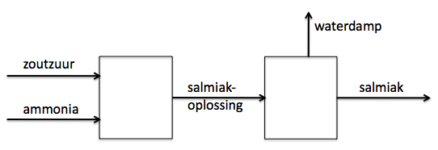
Blokschema
Productie van salmiak

Slide 4
Blokschema
Productie van salmiak
stofstroom
stofstroom
proces
proces

Slide 5
Blokschema
Productie van salmiak
reactie
scheiding

Slide 6
Blokschema
Productie van salmiak
reactie
scheiding
extractie

Slide 7
Blokschema
Productie van ammoniak

Slide 8
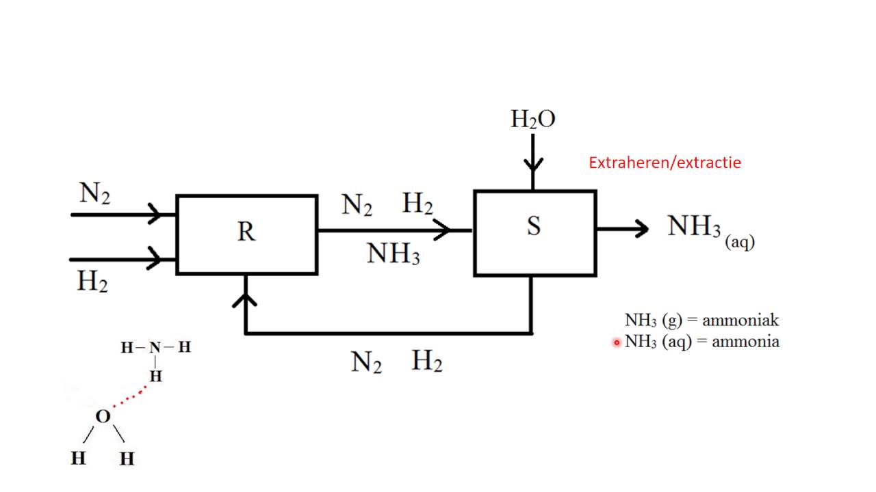
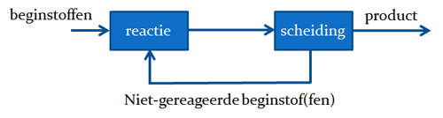
Blokschema
Productie van ammoniak

Slide 9
Blokschema
Productie van ammoniak
stofstroom
proces
proces
reactie

Slide 10
Blokschema
Productie van ammoniak
reactie
scheiding
recirculatie

Slide 11
Blokschema
Productie van ammoniak
reactie
scheiding

Slide 12

Blokschema
Productie van ammoniak
reactie
scheiding
N₂ + 3H₂ $→$ 2NH₃
extractie

Slide 13
Blokschema
Productie van ureum

Slide 14
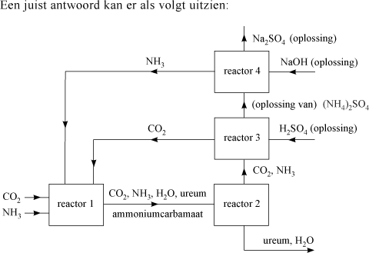
Blokschema
Productie van ureum

Slide 15
Blokschema
Productie van ureum
recirculatie
recirculatie

Slide 16
Blokschema
Productie van aspirine

Slide 17
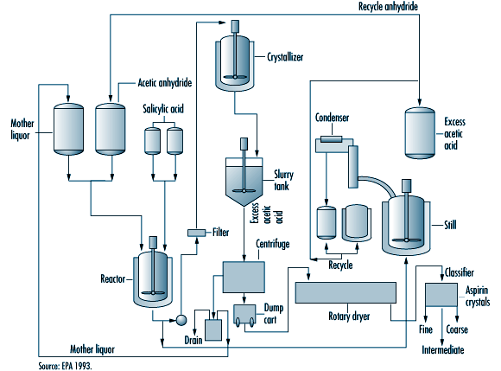
salicylzuur + azijnzuuranhydride $→$ aspirine + azijnzuur

